Slide 1
Taban bant iletimi (hat kodlaması) baseband transmıssıon (lıne codıng)
SAYISAL VERİ İLETİŞİMİ
(6. HAFTA)

Slide 2
Temel bant iletimi
Bilgiyi fiziksel kanallar aracılığı ile iletebilmek için, PCM dizileri (kod sözcükleri) darbelere (dalga formları) dönüştürülür.
Her dalga formu M boyutlu küme içerisinden sadece bir sembolü taşır.
Her iletilen sembol PCM sözcüklerinin bit kadarını taşır.
PCM dalga formları (hat kodları) ikili (binary) semboller için kullanılır. (M=2)
M-ary darbe modülasyonu non-binary semboller için kullanılır. (M>2)

Slide 3
Hat kodlama
İkili verinin iletilmesi için kullanılabilecek birkaç farklı darbe tipi mevcuttur.
1 ve 0 sembollerini temsil etmek için belli bir darbe çiftinin seçilmesine hat kodlaması denir.

Slide 4
Hat kodlama
Seçim işlemi genellikle aşağıda bahsedilen hususlardan bir ya da daha fazlası göz önünde bulundurularak yapılır:
DC seviyesinin varlığı
Güç spektral yoğunluğu - özellikle değeri 0 Hz iken
Bant genişliği
Bit hata oranı performansı (BER) – bu ders kapsamında ele alınmayacak
Saydamlık – örneğin; iletilen ya da alınan herhangi bir sembol, bit ya da örüntünün özelliği
Sembol senkronizasyonu için zamanlama sinyalinin kurtarılma kolaylığı
Hata tespit özelliğinin varlığı

Slide 5
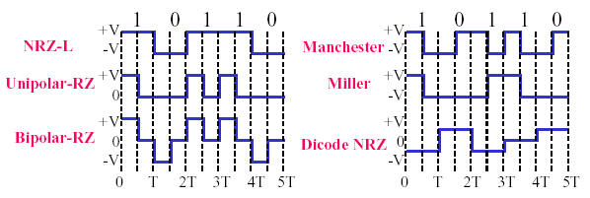
Pcm dalga formları
PCM dalga form kategorileri 4 başlıkta ele alınmaktadır:
Sıfıra Dönmeyen (Nonreturn-to-zero (NRZ))
Faz Kodlamalı (Phase Encoded)
Sıfıra Dönen (Return-to-zero (RZ))
Çok Seviyeli (Multilevel binary)

Slide 6
Tek kutuplu işaretleşme / unıpolar sıgnalıng
Bir hat kodlama çeşidi olan tek kutuplu işaretlemede, ikili sembollerden bir tanesi (örn. 0 biti) için darbe iletilmemekte (örn. SPACE) diğeri için ise (örn. 1 biti) darbe iletilmektedir (örn. MARK).
Tek kutuplu işaretlemenin iki çeşidi:
Sıfıra Dönmeyen (Nonreturn-to-zero (NRZ))
Sıfıra Dönen (Return-to-zero (RZ))

Slide 7
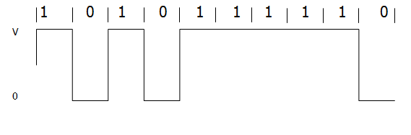
Tek kutuplu NRZ
Tek kutuplu NRZ işaretlemede, MARK darbesinin süresi (Ƭ) slot sembolünün süresine (To) eşittir.

Slide 8
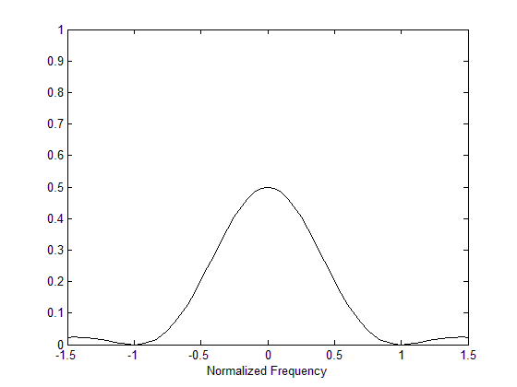
Tek kutuplu NRZ

Slide 9
Tek kutuplu NRZ
Avantajları
Gerçekleştirim kolaylığı
İletim için çok fazla bant genişliğine ihtiyaç yok
Dezavantajları
DC seviyesinin varlığı – 0 Hz de spektral çizgi ile gösterilmektedir.
Düşük frekanslı bileşenler içermektedir. (“Signal Droop”a neden olur)
Hata düzeltme kapasitesine sahip değildir.
Senkronizasyon kolaylığı için herhangi bir zamanlama bileşenine sahip değildir.
Saydam değildir. Uzun 0 dizileri senkronizasyon kaybına neden olur.

Slide 10
Tek kutuplu NRZ
Tek kutuplu NRZ sinyalleri bağlantılar üzerinden dönüştürücüler (transformers) ya da kondansatör bağlı (capacitor coupled) AC tekrarlatıcılar ile iletilirken DC seviyesi sinyallerin kutuplu (polar) hale dönüştürülmesi ile yok edilir.
PSD’nin sürekli kısmı 0 Hz de sıfır olmayan bir değere sahiptir (örn. düşük frekanslı bileşenler içerir). Bu; AC bağlaşımının, iletilen darbe şekillerinin bozulması ile sonuçlanacağı anlamına gelmektedir. AC bağlaşımlı iletim hatları tipik olarak yüksek geçiren RC filtreler gibi davranmaktadır. Her iletimden sonra, bozulma sinyal genliğinin üssel olarak azalması şekline dönüşür. Bu etki “Signal Droop” olarak adlandırılmaktadır.

Slide 11
Tek kutuplu NRZ
1 0 1 0 1 1 1 1 1 0
V
0
V/2
-V/2
Tek kutuplu NRZ sinyalinin AC bağlaşımından kaynaklanan bozulması: Signal Droop

Slide 12
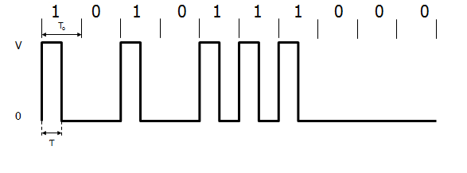
Tek kutuplu RZ
Tek kutuplu RZ
Tek kutuplu RZ işaretlemede, MARK darbesinin süresi (Ƭ) slot sembolünün süresinden (To) düşüktür. Tipik olarak RZ darbeleri zaman diliminin sadece ilk yarısını doldurmaktadır, ikinci yarıda ise sıfıra dönmektedir.

Slide 13
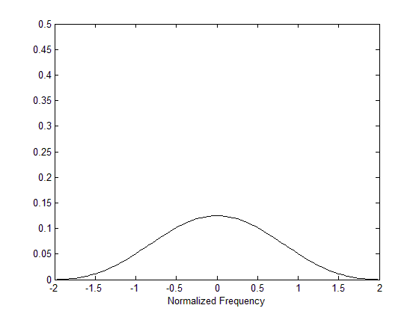
Tek kutuplu RZ

Slide 14
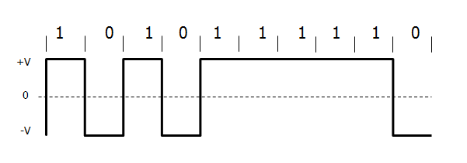
kutuplu NRZ
Kutuplu NRZ
Kutuplu işaretlemede ikili sembollerden 1 g₁(t) darbesi ile gösterilmektedir, ikili sembollerden 0 ise tam tersi darbe ile gösterilmektedir g₀(t) = -g₁(t). Kutuplu işaretlemenin NRZ ve RZ formları mevcuttur.

Slide 15
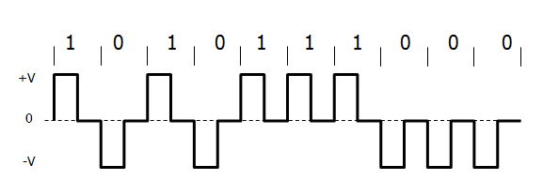
kutuplu RZ
Kutuplu RZ
Kutuplu işaretlemede ikili sembollerden 1 g₁(t) darbesi ile gösterilmektedir, ikili sembollerden 0 ise tam tersi darbe ile gösterilmektedir g₀(t) = -g₁(t). Kutuplu işaretlemenin NRZ ve RZ formları mevcuttur.

Slide 16
kutuplu İŞARETLEŞME
Kutuplu İşaretlemenin Güç Spektral Yoğunluğu (PSD)
Kutuplu NRZ ve RZ nin, tek kutuplu NRZ ve RZ ile kıyaslandığında neredeyse aynı spektruma sahip olduğu görülmektedir. Bununla birlikte, 1 ve 0 sembollerinin zıt kutupları olmasına rağmen herhangi bir spektral çizgiler içermemektedirler.
Kutuplu NRZ nin PSD si

Slide 17
kutuplu NRZ
Avantajları
Gerçekleştirim kolaylığı
DC bileşenlerinin olmaması
Dezavantajları
Sürekli kısımlar 0 Hz de sıfır olmayan bir değere sahiptir. (“Signal Droop”a neden olur)
Hata düzeltme kapasitesine sahip değildir.
Senkronizasyon kolaylığı için herhangi bir zamanlama bileşenine sahip değildir.
Saydam değildir.

Slide 18
kutuplu RZ
Kutuplu RZ
Avantajları
Gerçekleştirim kolaylığı
DC bileşenlerinin olmaması
Dezavantajları
Sürekli kısımlar 0 Hz de sıfır olmayan bir değere sahiptir. (“Signal Droop”a neden olur)
Hata düzeltme kapasitesine sahip değildir.
Senkronizasyon kolaylığı için herhangi bir zamanlama bileşenine sahip değildir. Bununla birlikte clock, alınan sinyalin düzeltilemsi ile elde edilebilir.
Kutuplu NRZ nin bant genişliğinin iki katı kadar bant genişliğine ihtiyaç vardır.

Slide 19
ÇİFT KUTUPLU İŞARETLEŞME/ BIPOLAR SIGNALING-AMI
Ters im işaretleme (alternate mark inversion) olarak da isimlendirilen çift kutuplu işaretleme ikili sembolleri temsil etmek için 3 voltaj seviyesi (+V, 0, -V) kullanmaktadır. 0 lar tek kutupludaki gibi darbenin olmadığı durumlar ile gösterilirken, 1 ler (MARK) +V ve –V nin değişen voltaj seviyeleri ile gösterilmektedir.

Slide 20
ÇİFT KUTUPLU İŞARETLEŞME/ BIPOLAR SIGNALING-AMI
Mark seviyesindeki voltaj değişimi çift kutuplu spektrumun DC de null olmasını garantiler böylece AC bağlaşımlı hatlarda signal droop olması önlenir.
Değişen mark voltajı ile tek bitlik hata algılama kapasitesine sahip olmuş olur.
Tek kutupluda ve kutupluda olduğu gibi çift kutuplu da NRZ ve RZ formlarına sahiptir.

Slide 21
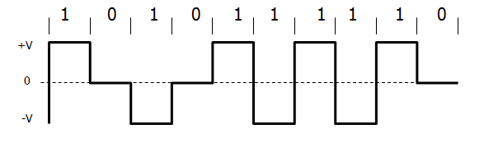
ÇİFT KUTUPLU NRZ

Slide 22
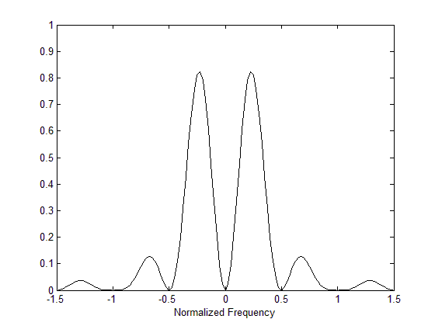
ÇİFT KUTUPLU NRZ’NİN GÜÇ SPEKTRAL YOĞUNLUĞU
PSD

Slide 23
ÇİFT KUTUPLU NRZ
Avantajları
DC bileşenlerinin olmaması
Tek kutuplu ve kutuplu NRZ lerden daha az bant genişliğine ihtiyaç duyması
Signal Droop tan etkilenmez – AC bağlaşımlı hatlar üzerinden iletime uygundur
Tek bitlik hata tespit kapasitesine sahiptir
Dezavantajları
Senkronizasyon kolaylığı için herhangi bir zamanlama bileşenine sahip değildir.
Saydam değildir.

Slide 24
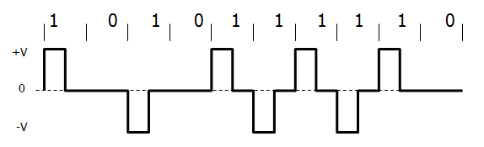
ÇİFT KUTUPLU RZ

Slide 25
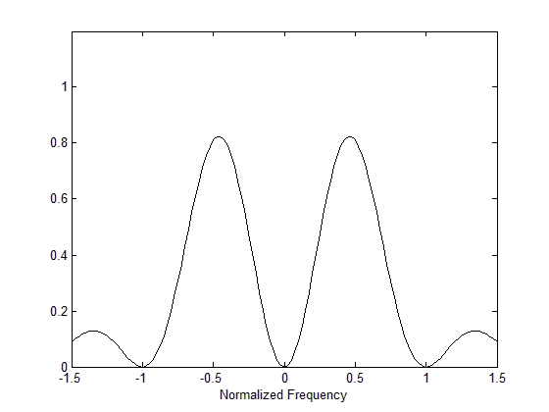
ÇİFT KUTUPLU RZ’NİN GÜÇ SPEKTRAL YOĞUNLUĞU
PSD

Slide 26
ÇİFT KUTUPLU RZ
Avantajları
DC bileşenlerinin olmaması
Tek kutuplu ve kutuplu RZ’lerden daha az bant genişliğine ihtiyaç duyması
Signal Droop tan etkilenmez – AC bağlaşımlı hatlar üzerinden iletime uygundur.
Tek bitlik hata tespit kapasitesine sahiptir.
Clock, alınan sinyalin düzeltilmesi (kopyası) ile elde edilebilir.
Dezavantajları
Saydam değildir.

Slide 27
MANCHESTER İŞARETLEŞME
Machester kodlamada bit süresi iki yarıya ayrılmıştır. İlk yarıda voltaj bir seviyede kalmaktayken, ikinci yarıda öteki seviyeye taşınmaktadır.
Bir tane “Bir” birinci yarıda +, ikinci yarıda –
Bir tane “Sıfır” birinci yarıda -, ikinci yarıda +

Slide 28
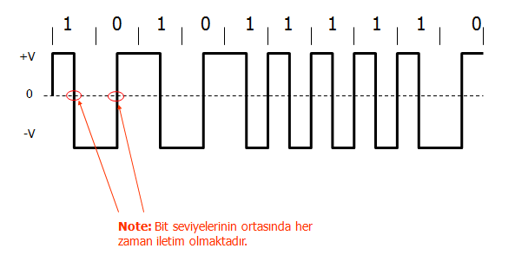
MANCHESTER İŞARETLEŞME / Bİ-PHASE-L

Slide 29
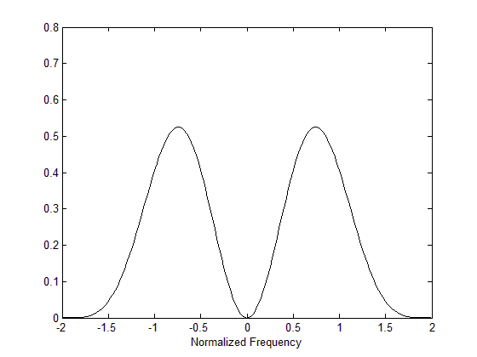
MANCHESTER İŞARETLEŞME / Bİ-PHASE-L

Slide 30
MANCHESTER İŞARETLEŞME
Avantajları
DC bileşenlerinin olmaması
Signal Droop tan etkilenmez – AC bağlaşımlı hatlar üzerinden iletime uygundur.
Senkronizasyon kolay
Transparandır.
Dezavantajları
Büyük miktardaki iletimlerden dolayı oldukça büyük oranda bant genişliği kullanmaktadır.
Hata düzeltme kapasitesine sahip değildir.
Manchester İşaretleme karakteristiğinden dolayı WAN için uygun olmamakla birlikte LAN için (Ethernet Token Ring) için sıklıkla kullanılmaktadır.

Slide 31
M-ARY DARBE MODÜLASYONU
M-ary darbe modülasyon kategorileri
M-ary darbe genlik modülasyonu (PAM)
M-ary darbe konumu modülasyonu (PPM)
M-ary darbe süresi modülasyonu (PDM)
M-ary darbe genlik modülasyonu çok seviyeli işaretlemedir. Her sembol M uygun genlik seviyesinden bir tanesini alabilir. Her iletilen sembol PCM sözcüklerinin bit kadarını taşır.

Slide 32
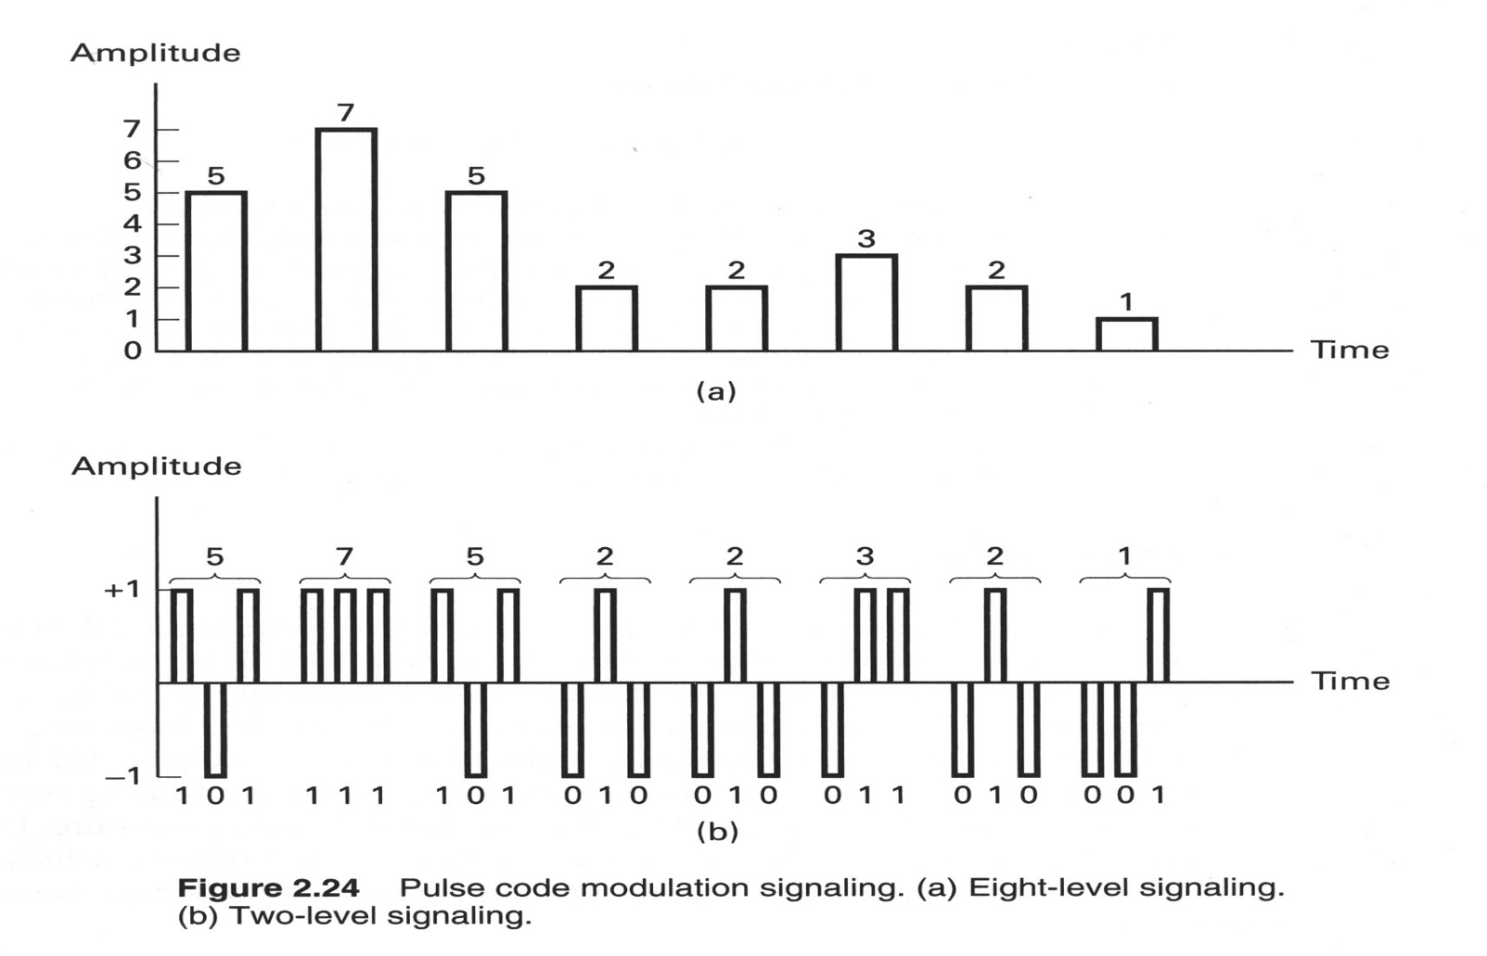
M-ARY DARBE MODÜLASYONU

Slide 33
M-ARY DARBE MODÜLASYONU
Verilen bir veri oranı için, M-ary PAM(M>2) ikili PCM den daha az bant genişliğine ihtiyaç duyar.
HDB
nBmT
4B3T

